Slide 1


第九課（２）
復習：
●日付を復習しましょう。
あさ く じじゅっぷんで
A:朝九時十分 出ました。
さき つ
B:先、着きました。
じゅうたい
●渋滞しました。

Slide 2
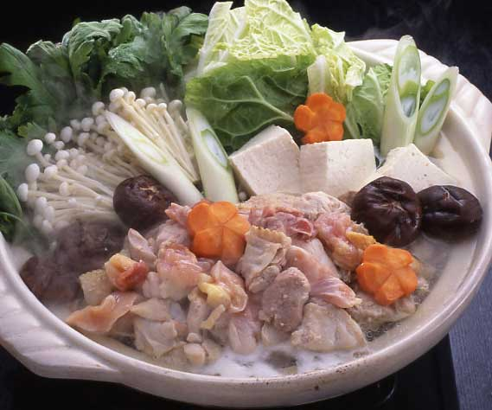
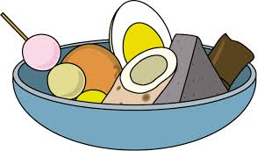
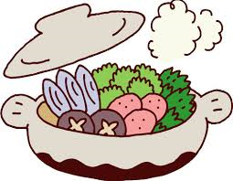
なべもの みずた
●鍋物 ●水炊き
かきなべ
●しゃぶしゃぶ ●牡蠣鍋
や ゆどうふ
●すき焼き ●湯豆腐
ぞうすい
●おでん ●おじや・雑炊
なべ
●ちゃんこ ●ジンギスカン鍋
いしがりなべ
●さくらなべ ●石狩鍋
なべ
●てっちり ●もつ鍋

Slide 3
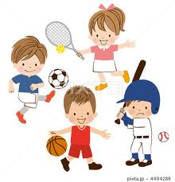
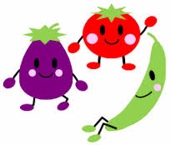
す
A:どんなスポーツが好きですか。
すいえい す
B:水泳が好きです。
やさい きら
A:どんな野菜が嫌いですか。
きら
B:なすが嫌いです。

Slide 4
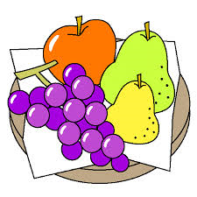
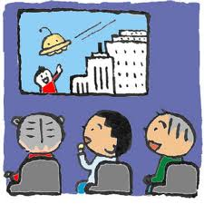
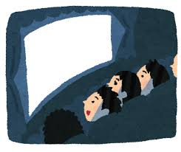
くだもの す
A:どんな果物が好きですか。
す
B:すいかが好きです。
えいが きら
A:どんな映画が嫌いですか。
ぶんげいえいが きら
B:文芸映画が嫌いです。

Slide 5
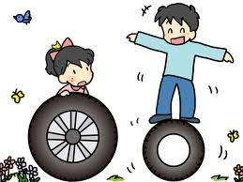
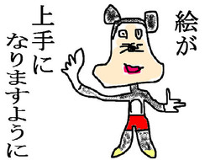
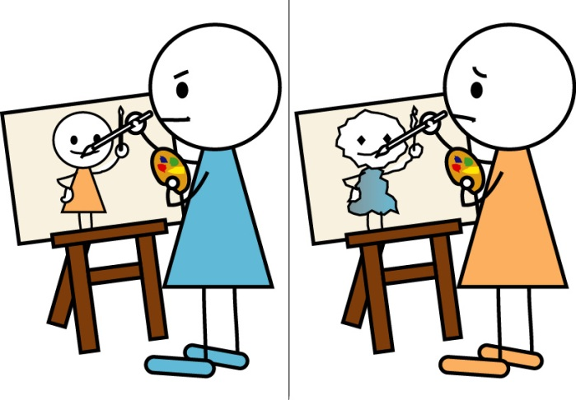
表能力
じょうず
上手です。（上手/很行）
が へた
下手です。(笨拙/拙劣)
下手くそ
名詞

Slide 6
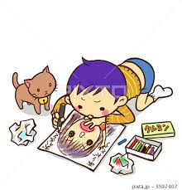
え じょうず
●絵が上手です。（畫畫很行）
●Aさんは絵が上手です。(○○さん畫畫很行)
(解釋)
●○○さんは絵があまり上手じゃありません。
(○○さん不怎麼會畫畫 / 畫畫不怎麼行)
●○○さんは絵がとても上手です。
(○○さん非常會畫畫 / 畫畫很行)
名詞

Slide 7


うた へた
●歌が下手です。（唱歌不行）
●わたしは歌が下手です。(我唱歌不行)
解釈 （ありがとうございます。 まだまだです。）
●わたしは歌がとても下手です。(我唱歌很不行)
とくい にがて
ポイント：①上手、下手 很少用疑問詞問人 得意 苦手
②下手です。本人在場時不可說。自己說自己可以。
③上手です。自己不可以說。
④上手、下手。技術、技巧性面。例:言語、スポーツ、料理
⑤謙虚な言い方：
例：わたしは日本語が上手じゃありません。まあまあです。
例：わたしは料理が上手じゃありません。まあまあです
（実は）料理や日本語が上手です。
名詞
Notes:
名詞

Slide 8
とくい にがて
得意 苦手 （学理的）
じょうず へた
上手 下手 （技術的）
●P115練習B3
●http://www.youtube.com/watch?v=0m8iQsRS2mg
(生きてる生きてく)

Slide 9
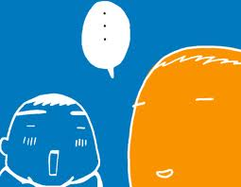
表能力
わ
分かります。（懂 / 明白 / 瞭解）
が 分かりました。
わ
分かりません。(不懂 / 不明白/不瞭解)
分かりませんでした。
名詞

Slide 10
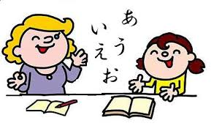


えいご わ
●わたしは 英語 が 分かります。
にほんご
日本語
ご わ
●わたしは スペイン語 が分かりません。
タイ語
イタリア語

Slide 11
●P116練習A3(読んでもらおうかな）
ふくし
●副詞の整理（プリント配り）
ぜんぜん
①形容詞修飾：とても（很）/ あまり(不怎麼) / 全然
②動詞修飾： ●よく・・很 / 總是（100%）
だいたい
●大体 ・・經常(80%)
すこ
●少し～ます・・稍微(30%)
●あまり～ません不怎麼(30%)
ぜんぜん
●全然～ません・全然不(100%)

Slide 12
●リン・チー・リンは とても きれいです。
●このケーキは あまり 美味しくないです。
ことし だんとう ぜんぜんさむ
●今年は暖冬ですね。 全然 寒くないですね。

Slide 13
修飾動詞（程度副詞）
よく～ ます（很、非常）
だいたい
大体 ～ ます (大體)
すこ
少し～ ます。 (稍微)
=あまり～ ません。(不怎麼)
ぜんぜん
全然 ～ません。 (全然)

Slide 14
●先生は日本語が よく わかります。
●先生は台湾語が 大体 わかります。
かんこくご
●先生は韓国語が 少し わかります。
●先生はフランス語が あまり わかりません。
●先生はドイツ語が 全然 わかりません。

Slide 15

えいご わ
A:○○さんは英語が分かりますか。
だいたい わ
B:はい、大体分かります。
にほんご わ
A:○○さんは日本語が分かりますか。
すこ わ
B:はい、少し分かります。

Slide 16

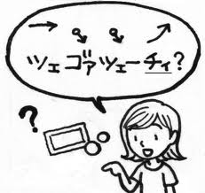
たいわんご わ
A:○○さんは台湾語が分かりますか。
わ
B:はい、よく分かります。
ぜんぜんわ
B:いいえ、全然分かりません。
∵はい、全然 分かります。
＝＞（口語、但し文法間違しました。）

Slide 17
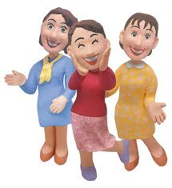


おんな きも おとこ きも
女の気持ち。男の気持ち。
たんじょうび けっこんきねんび
クリスマス 、誕生日、 結婚記念日・・・など
きねんび おぼ
記念日を覚えましょう。
けんじ
A:賢二さん、女の気持ちが分かりますか。
B:はい、少し分かります。
＝＞賢二さんは女の気持ちが少し分かります。

Slide 18
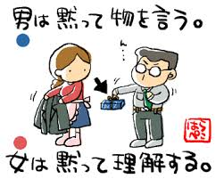
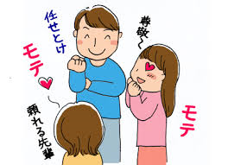
そうま おんな き も わ
A:相馬さんは女の気持ちが分かりますか。
すこ わ
B:はい、少し分かります。
おとこ きも わ
A:まきさんは男の気持ちが分かりますか。
ぜんぜんわ
B:いいえ、全然分かりません。

Slide 19
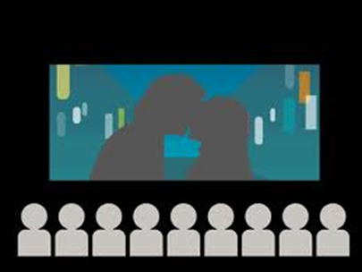
P117練習B4(１問１答)

Slide 20
表有無（持有、擁有）
あります。（有）
が
もの ありません。(没有)
物
名詞

Slide 21
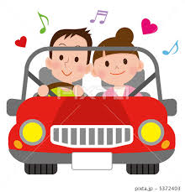

くるま
A:ちんさんは車がありますか。
B:はい、あります。
こんしゅう しゅうまつ やくそく
A:今週の週末、約束がありますか。
ようじ
用事
B:はい、あります。 （★物ー＞動物、人はだめです）
だれ やくそく 物（有形）：お金、車、家・・・
A:誰と約束がありますか。 （無形）：約束、用事、仕事
かれし やくそく 夢、 デート・・・
B:彼氏と約束があります。

Slide 22
●プリント配りー動詞修飾（量）副詞
（たくさん / 少し / あまり / 全然 ）
●説明ー＞読むー＞副詞入れー＞置換え
A:最近仕事がたくさんありますか。
B:はい、たくさんあります。（◎）
B:いいえ、たくさんありません。（△）
B:いいえ、あまりありません。（◎）
B:いいえ、すこしありません。（×）変です
B:いいえ、すこしあります。（×）変です
B:まあまあです。（◎）OK

Slide 23

たくさん (很多) / 少し(一些) / あまり・ません (不怎麼有) /
全然・・・ません (全然沒有)
●ビールが たくさん あります。
●ビールが 少し あります。
●ビールが あまりありません。
●ビールが 全然 ありません。

Slide 24
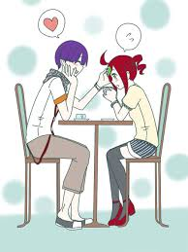
P116練習A4 P.118練習B5.6

Slide 25


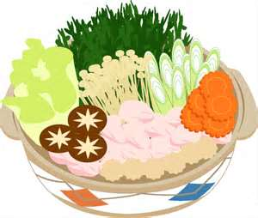
暑い
寒い
なべ なべもの なべ
お鍋・鍋物・ 鍋
きょう ばん なに た
A:今日の晩、何を食べますか。 （鍋物）
（今晩・今夜・今日の晩・今日の夜・今宵）
きょう さむ なべ た
B:今日は寒いですから、鍋を食べます。
（因為）表理由

Slide 26
復習
①１時から３時まで勉強します。
(從)表時間的起点
②台湾から来ました。
（從)表地点的起点
③寒いですから、鍋を食べます。
（因為)表主観的原因理由

Slide 27

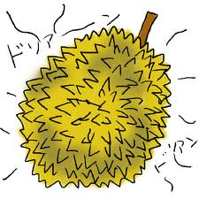
す
A:○○さん、ドリアンが好きですか。
す きら
B:いいえ、好きじゃありません。嫌いです。
きら
A:どうして嫌いですか。
（為什麼）
くさ きら
B:臭いですから、ドリアンが嫌いです。
(因為・・・、所以・・・)
B:ドリアンが嫌いです。臭いですから。
(先説結果、表強調)＝＞（・・・。是因為・・・。）
Notes:
、

Slide 28
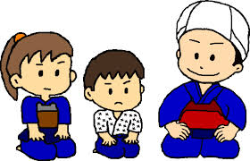
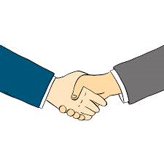


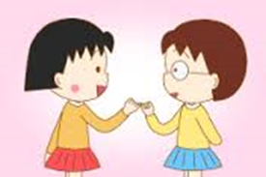
P118練習B7

Slide 29
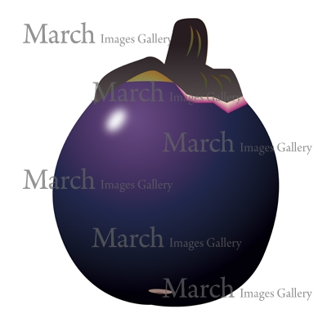

きら
A:どうしてなすが嫌いですか。
（為什麼）
(セット)
きも わる
B:気持ちが悪いですから。
噁心 （因為）表理由

Slide 30
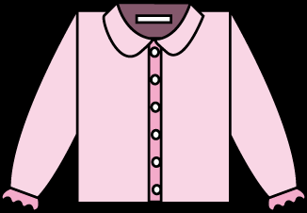
現在式・未来式：
ふく か
A:○○さん、よくデパートで服を買いますか。
か
B:いいえ、あまり買いません。
か
A:どうしてデパートで買いませんか。
（為什麼）
たか
B:高いですから。
(因為・・・)
Notes:
よく

Slide 31
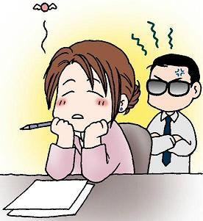
過去式：
きのう にほんご べんきょう
A:○○さん、昨日日本語を勉強しましたか。
べんきょう
B:いいえ、勉強しませんでした。
べんきょう
A:どうして勉強しませんでしたか。
（為什麼）
じかん
B:時間がありませんでしたから。
(因為・・・)

Slide 32
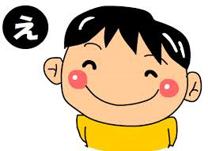
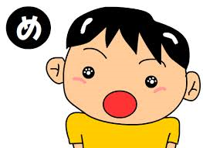
P116練習A5. P118練習B8
P117練習C2(読む、説明、補充)
P112例文①②覚え、チェック
P113会話：残念です。（読む、説明）

Slide 33

会話
単語説明
聞かせる
チェックする
読む
翻訳
練習
発表

Slide 34
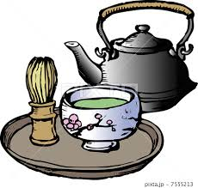

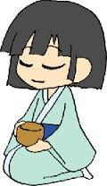
ちゃどう、さどう
茶道
わ
●おもてなし（誠心誠意） ●侘び（閑寂鎮靜的風趣境界）
いちごいちえ じゃく、さび
●一期一会 ●寂（靜寂）（古雅、古色古香）
（一生一次的會面、緣份）
まっちゃ ぎょうぎさほう
●抹茶 ●行儀作法（一動一靜站坐的禮儀）
いちみどうしん わがし せいざ
●一味同心(大家同心共同創出的氣氛) ●和菓子 ●正座

Slide 35
日本茶道
茶道 の動画検索結果► 13:26► 13:26
www.youtube.com/watch?v=BNS3BkkUWfM

